Slide 1
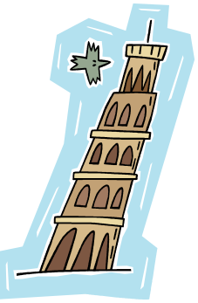

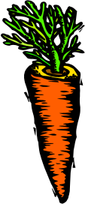



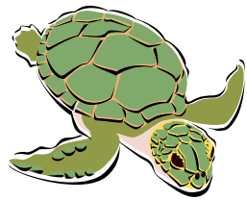

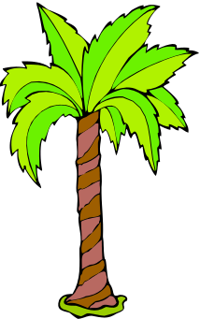
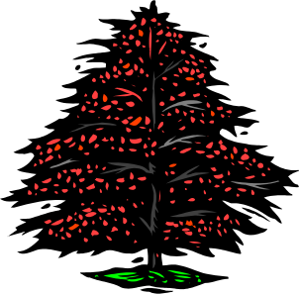
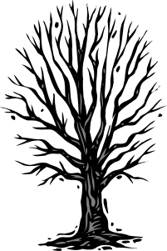

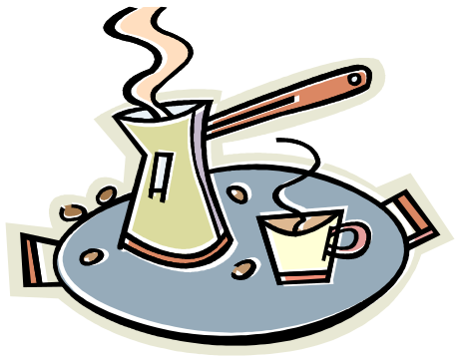


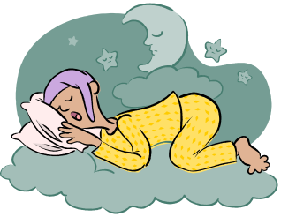
ŤAŽISKO TELESA
Aj takéto „zázraky“ dokáže fyzika
8. Ročník NOVÁ ŠKOLSKÁ REFORMA
1. Bodom T vyznač približne ťažisko niektorých druhov ovocia a zeleniny
3. Doplň text: - Čím je vzdialenosť - - - - - - - -
od podložky menšia, tým - - - - - - silu
potrebujeme na jeho prevrátenie.
- Teleso má väčšiu - - - - - - - - - -
2. Vo vetách nájdi pojem: KVÔLI ZLE ULOŽENEJ ZÁŤAŽI SKORO HAVAROVALI.
PRÍĎTE, LES A POTÔČIK SA VÁM ODVĎAČIA.
4. Korytnačka prevrátená na chrbte sa nedokáže prevrátiť sama. Vysvetli, prečo?
Vysvetlenie: - - - - - - - - - - - -
- - - - - - - - - - - - - - - - - - - - -
Vysvetlenie
- - - - - - - - - - - - - - - - - - - - - - - - - - - –- - - - - - - - - - - - - -
5. Na obrázku je bábika, ktorá si nemôže ľahnúť. Nakresli a vysvetli, v čom spočíva „nespavosť“ tejto bábiky.
6. – Vyznač ťažisko na stromoch. - X označ najstabilnejší strom
7. Nakresli približne kde treba dať ruku aby tácka bola stabilná.
8. Číslom 1 /najstabilnejšia/ až 3 /najmenej stabilná poloha/ očísluj polohy človeka
POJMY: ťažisko telesa, poloha ťažiska v telese, stabilita telesa.

